Slide 1
CM0 Biomécanique : Généralités et bases mathématiques
Contact :
Université Paris-Saclay, CIAMS, 91405 Orsay, France. dorian.verdel@universite-paris-saclay.fr
Dorian Verdel
Année universitaire 2020-2021

Slide 2
Déroulement du module
Horaires :
13,5 heures de CM
13,5 heures de TD
Alternance CM/TD
CM en avance d’une semaine
Contraintes COVID-19
A définir définitivement
Modalités d’évaluation
30% : Contrôle continu (CC)
70% : Partiel final (1h20)
Quizz en ligne
33% de la note de CC
1 par séance de TD
CC sur table
2 CC sur table (S4 et S8)
67% de la note de CC
Corps de texte

Slide 3
Objectifs de formation
Mathématiques :
Calculs vectoriels
Dérivation basique
Intégration basique
Statique :
Résolution 2D
Calculs de moments
Méthodologie
Cinématique :
Calculs de trajectoires
Lien avec la dynamique
Corps de texte
Anthropométrie :
Notion de centre de gravité
Calculs avec tables

Slide 4
Programme
Chapitre 1: Anthropométrie
CM0 : Repères et vecteurs
CM1 : Anthropométrie
Chapitre 2: Cinématique
CM2 : Dérivation et intégration
CM3 : Bases de la cinématique
CM4 : MUA et cinématique 2D
Chapitre 3 : Statique / Dynamique
CM5 : Statique en translation
CM5 : Statique complète
CM6 : Principe Fondamental de la Dynamique et chute libre
CM7 : Révision pour partiel
Corps de texte

Slide 5
I. Bases sur les repères et la trigonométrie

Slide 6
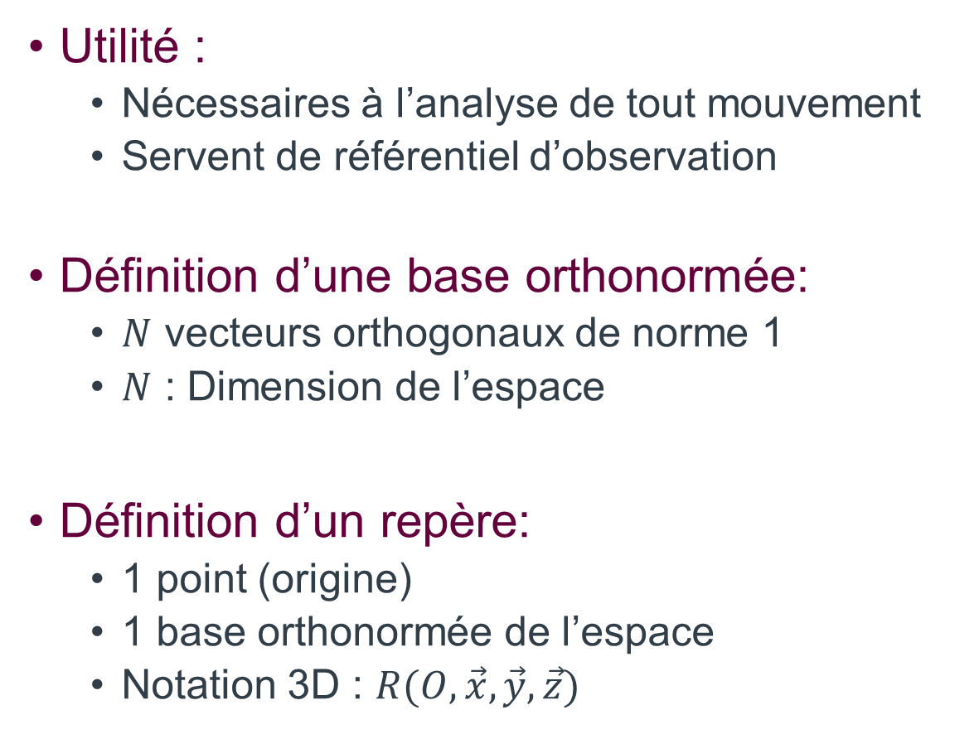
I.1. Bases et repères de l’espace
Utilité :
Nécessaires à l’analyse de tout mouvement
Servent de référentiel d’observation
Définition d’une base orthonormée:
$N$ vecteurs orthogonaux de norme 1
$N$ : Dimension de l’espace
Définition d’un repère:
1 point (origine)
1 base orthonormée de l’espace
Notation 3D : $R(O,\vec{x},\vec{y},\vec{z})$
Exemple de base 2D
O
Exemple de repère 3D

Slide 7






I.1. Bases et repères de l’espace
$$\vec{y}$$
Position d’un point:
Dans un REPERE
Coordonnées cartésiennes
Notation 2D : $P\left(a,b\right), \left(a,b\right)∈ 𝕽^{2}$
$$a$$
$$P(a,b)$$
x
$$b$$
O
$$\vec{x}$$
Position d’un point dans un repère 2D

Slide 8












I.1. Bases et repères de l’espace
$$\vec{y_{1}}$$
$$a_{1}$$
$$P|_{R_{1}}$$
$$\vec{y}$$
x
Changement de repère
Translation uniquement
Calcul : $P|_{R}=P|_{R_{1}}+O_{1}|_{R}$
$$b_{1}$$
$$a$$
$$O_{1}$$
$$\vec{x_{1}}$$
$$b$$
$$O$$
$$\vec{x}$$
Changement de repère d’un point

Slide 9



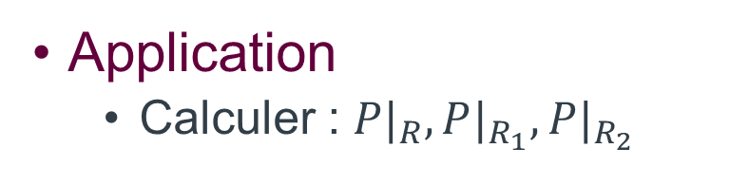




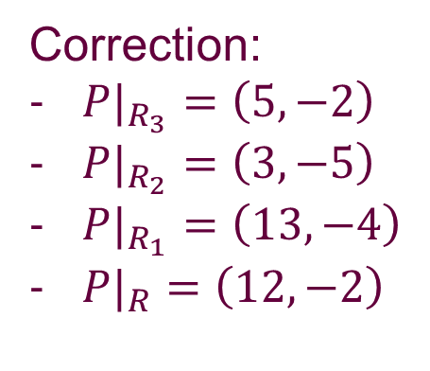














I.1. Bases et repères de l’espace
Correction:
$P|_{R_{3}}=\left(5,−2\right)$
$P|_{R_{2}}=\left(3,−5\right)$
$P|_{R_{1}}=\left(13,−4\right)$
$P|_{R}=\left(12,−2\right)$
Application
Calculer : $P|_{R},P|_{R_{1}}, P|_{R_{2}}$
$$\vec{y_{2}}$$
$$\vec{y_{1}}$$
$$10$$
$$\vec{y_{3}}$$
$$−2$$
$$\vec{y}$$
$$−1$$
$$1$$
$$O_{2}$$
$$\vec{x_{2}}$$
$$−3$$
$$O_{1}$$
$$\vec{x_{1}}$$
$$2$$
$$O_{3}$$
$$\vec{x_{3}}$$
$$−2$$
$$O$$
$$\vec{x}$$
x
$$5$$
$$P|_{R_{3}}$$

Slide 10
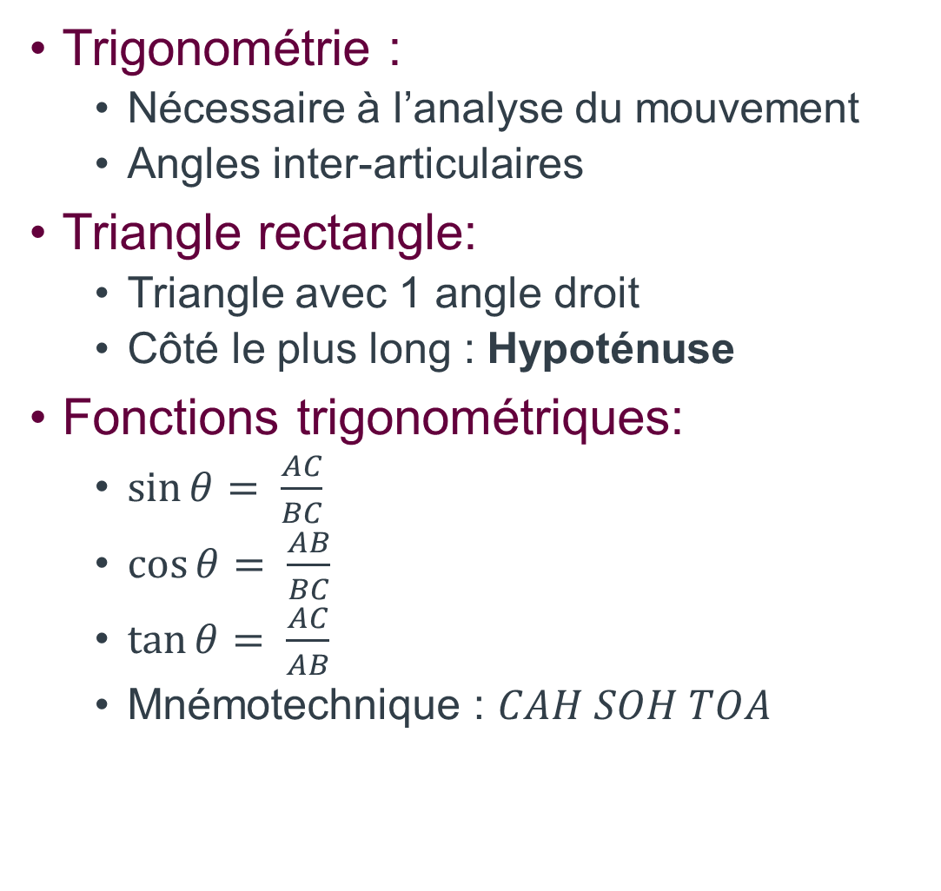

I.2. Triangles rectangles et trigonométrie
Trigonométrie :
Nécessaire à l’analyse du mouvement
Angles inter-articulaires
Triangle rectangle:
Triangle avec 1 angle droit
Côté le plus long : Hypoténuse
Fonctions trigonométriques:
$\sin{θ}= \frac{AC}{BC}$
$\cos{θ}= \frac{AB}{BC}$
$\tan{θ}= \frac{AC}{AB}$
Mnémotechnique : $CAH SOH TOA$
C
$$θ$$
A
B

Slide 11











I.2. Triangles rectangles et trigonométrie
Application: Calculer tous les angles
Correction :
$$θ=\tan^{−1}{\frac{3}{5}=}30,96°$$
$$θ_{1}=\tan^{−1}{\frac{7}{5}=}54,56°$$
$$θ_{2}=\sin^{−1}{\frac{\sqrt{74}}{15}}=34,99°$$
$$θ_{3}=180−\left(90+θ_{1}\right)=35,44°$$
$$θ_{4}=θ_{1}$$
$$θ_{5}=180−\left(90+θ\right)=59,04°$$
$$θ_{6}=\cos^{−1}{\frac{7}{\sqrt{74}}}=35,54°$$
$$θ_{7}=180−\left(90+θ_{2}\right)=55,01°$$
$$θ_{8}=180−θ_{5}=120,96°$$
D
$$θ_{7}$$
15
4
$$θ_{6}$$
C
$$θ_{8}$$
$$\sqrt{74}$$
E
$$θ_{2}$$
3
$$θ_{5}$$
$$θ_{1}$$
$$θ$$
$$θ_{3}$$
$$θ_{4}$$
A
B
F
5

Slide 12
II. Bases du calcul vectoriel

Slide 13

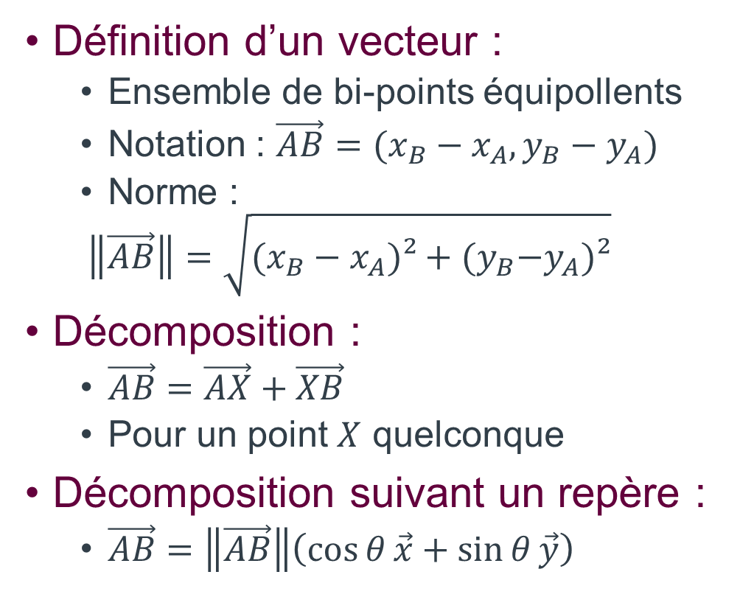






II.1. Définitions
$$\vec{y}$$
Définition d’un vecteur :
Ensemble de bi-points équipollents
Notation : $\vec{AB}=(x_{B}−x_{A},y_{B}−y_{A})$
Norme :
$$\left\|\vec{AB}\right\|=\sqrt{(x_{B}−x_{A})²+{(y}_{B}−y_{A})²}$$
Décomposition :
$\vec{AB}=\vec{AX}+\vec{XB}$
Pour un point $X$ quelconque
Décomposition suivant un repère :
$\vec{AB}=\left\|\vec{AB}\right\|\left(\cos{θ}\vec{x}+\sin{θ}\vec{y}\right)$
B
$$\vec{AB}$$
$$θ$$
A
C
$$\vec{XB}$$
$$\vec{AX}$$
$$O$$
$$\vec{x}$$
X

Slide 14


















II.2. Applications
Décomposez les vecteurs dans le repère $O\left(\vec{x},\vec{y}\right)$
C
$$\vec{y}$$
B
E
$$\left\|\vec{DE}\right\|=6$$
$$θ_{1}$$
$$\left\|\vec{AB}\right\|=6$$
$$θ_{2}$$
$$\left\|\vec{OC}\right\|=3$$
$$θ_{3}$$
A
D
$$O$$
$$θ_{1}=52°$$
$$θ_{4}=24°$$
$$θ_{5}$$
$$θ_{4}$$
$$\vec{x}$$
$$θ_{2}=22°$$
$$θ_{5}=32°$$
$$\left\|\vec{OF}\right\|=7$$
F
G
$$θ_{3}=38°$$
$$\left\|\vec{OG}\right\|=5$$

Slide 15






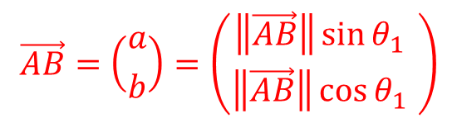






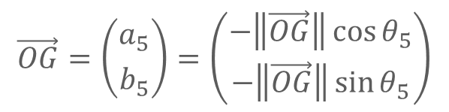




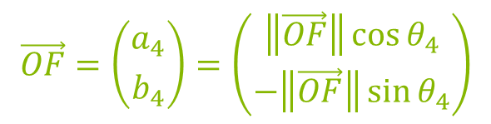


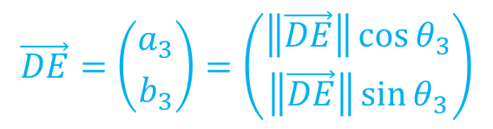






II.3. Correction
$$\vec{y}$$
$$\vec{DE}=\left({a_{3} \atop b_{3}}\right)=\left({\left\|\vec{DE}\right\|\cos{θ_{3}} \atop \left\|\vec{DE}\right\|\sin{θ_{3}}}\right)$$
$$a_{2}$$
$$a$$
C
B
E
$$b$$
$$\vec{OC}=\left({a_{2} \atop b_{2}}\right)$$
$$=\left({−\left\|\vec{OC}\right\|\sin{θ_{2}} \atop \left\|\vec{OC}\right\|\cos{θ_{2}}}\right)$$
$$θ_{1}$$
$$b_{3}$$
$$b_{2}$$
$$θ_{2}$$
$$\vec{AB}=\left({a \atop b}\right)=\left({\left\|\vec{AB}\right\|\sin{θ_{1} } \atop \left\|\vec{AB}\right\|\cos{θ_{1} }}\right)$$
$$θ_{3}$$
A
$$a_{3}$$
D
$$a_{5}$$
$$O$$
$$a_{4}$$
$$θ_{5}$$
$$θ_{4}$$
$$\vec{x}$$
$$b_{5}$$
$$b_{4}$$
F
$$θ_{1}=52°$$
$$θ_{4}=24°$$
G
$$\vec{OF}=\left({a_{4} \atop b_{4}}\right)=\left({\left\|\vec{OF}\right\|\cos{θ_{4}} \atop −\left\|\vec{OF}\right\|\sin{θ_{4}}}\right)$$
$$\vec{OG}=\left({a_{5} \atop b_{5}}\right)=\left({−\left\|\vec{OG}\right\|\cos{θ_{5}} \atop −\left\|\vec{OG}\right\|\sin{θ_{5}}}\right)$$
$$θ_{2}=22°$$
$$θ_{5}=32°$$
$$θ_{3}=38°$$

Slide 16
Questions ?

